Slide 1

Cascading Style Sheets-
Unidad 2. Utilización de lenguajes de marcas en entornos web

Slide 2
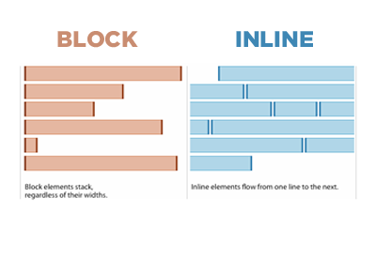

Slide 3
Los elementos de tipo block
Forma de bloque con un salto de línea
La anchura es la máxima que puede tomar dentro de su elemento contenedor.
La altura cambia en base a su contenido.
Puede contener otros elementos inline y block
Por medio de CSS se le puede aplicar anchura y altura fija

Slide 4
Elementos de tipo block
<address> <nav>
<article> <aside>
<blockquote>
<dd> <dl>
<p>
<h1>, <h2>, <h3>, <h4>, <h5>, <h6>
<div>
<ul>, <ol>, <li>
<header>
<section>
<video>
<hr> <fieldset> <figcaption> <pre> <table>, <form>

Slide 5
Los elementos inline
Se posiciona horizontalmente en línea con otros elementos.
La altura y anchura se define en base al contenido que posea.
Solo puede contener elementos de tipo inline
No se puede aplicar una anchura y una altura fija por medio de CSS

Slide 6
Elementos de tipo inline
<a>, <br>, <span>, <bdo>, <object>, <img>, <map>, <iframe>, <em>, <dfn>, <label>, <input>, <select>, <button>, <textarea>, <acronym>, <abbr>, <var>, <cite>, <samp>, <sub>, <sup>, <em>, <i>

Slide 7
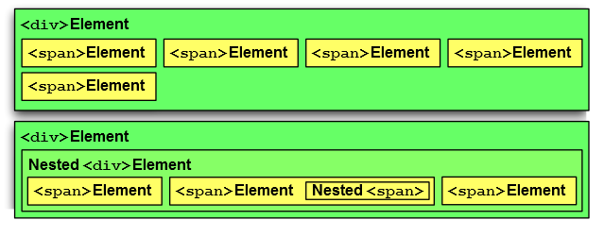

Slide 8
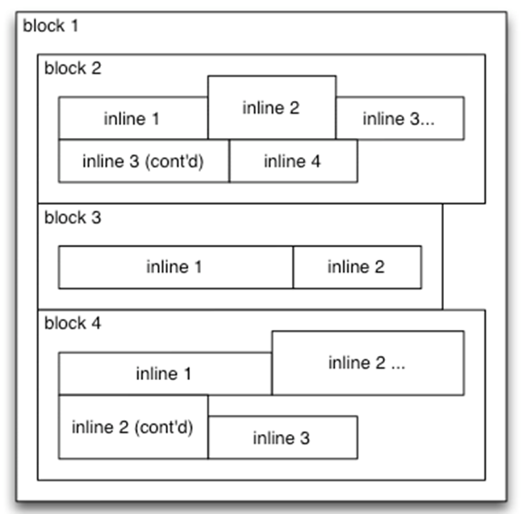
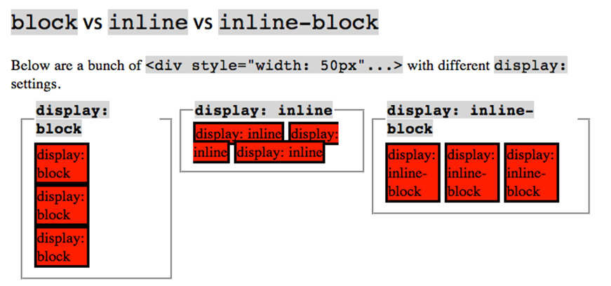
Propiedad display
display:inline;
display:block;

Slide 9
Modelo de cajas
Los elementos HTML se pueden mostrar como:
  Elementos bloque (block)
  Elemento de línea (inline)
  Elementos tabla (table)
  Elementos de lista (list)

Slide 10
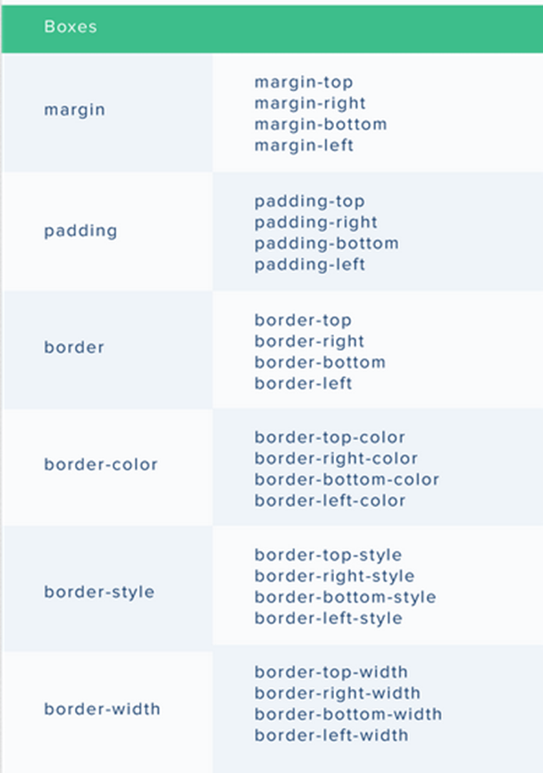
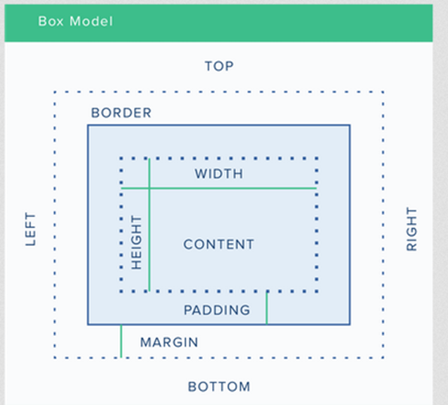
Modelo Caja

Slide 11
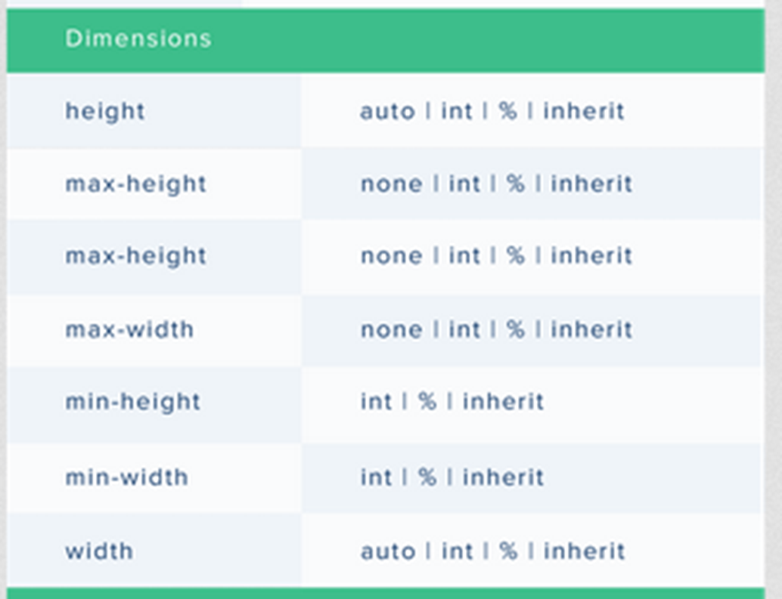
Modelo caja

Slide 12
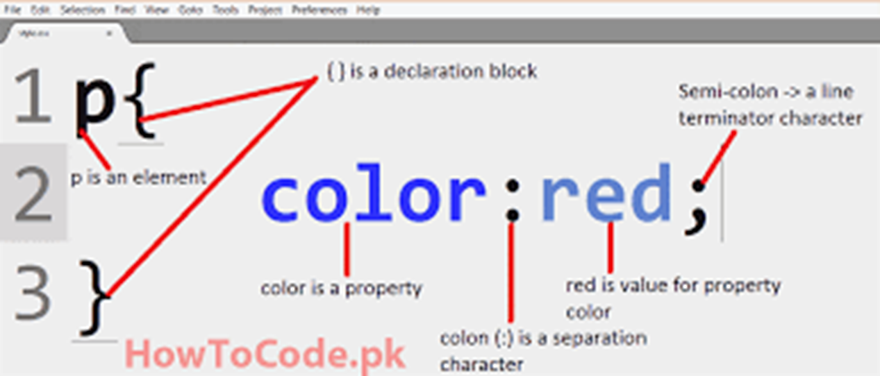
Color del texto

Slide 13
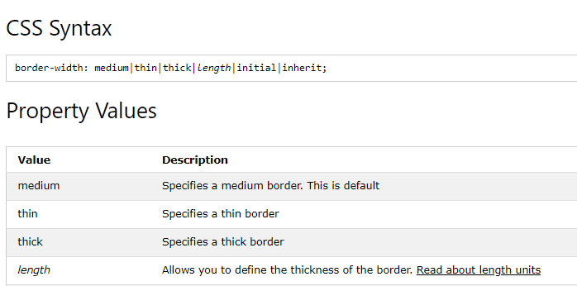
Border
border-color: transparent | color;
border-sytle: border-style: dotted solid double dashed;
border-width: medium|thin|thick|length;

Slide 14
Background
background-image: url(‘../images/foto.jpg’), ...; background-size: valor , …; posibles valores: cover, contain, valor, %
background-repeat: no-repeat|x-repeat|y-repeat|repeat;
background-origin:[padding-box | border-box | content-box],...

Slide 15
background-position: coord1 coord2, …
Por defecto, una imagen de fondo se posiciona en la esquina superior izquierda de la pantalla. La propiedad background-position te permitirá cambiar este valor por defecto y posicionar la imagen de fondo en cualquier lugar de la pantalla que quieras.

Slide 16
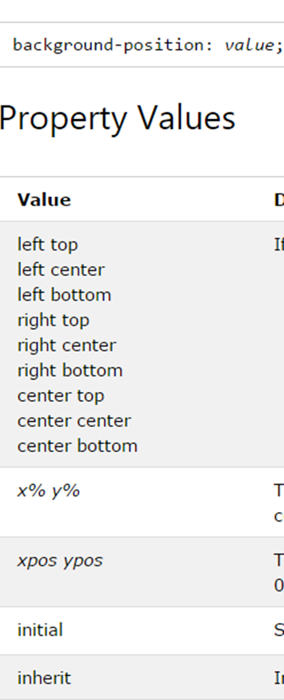
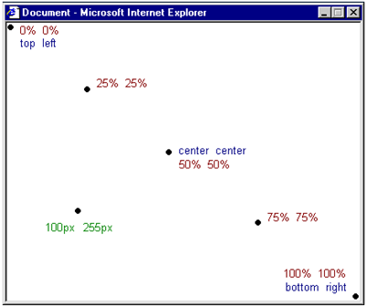
background-position: value;

Slide 17
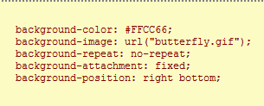
Combinación de propiedades [background]
[background-color] | [background-image] | [background-repeat]| [background-attachment] | [background-position]

Slide 18
background-attachment: scroll |fixed|local;
La propiedad background-attachment especifica si una imagen está fija o se desplaza con el elemento contenedor.
Una imagen de fondo fija no se moverá con el texto cuando el lector se desplace por la página, mientras que una imagen de fondo no fija se desplazará con el texto de la página web

Slide 19
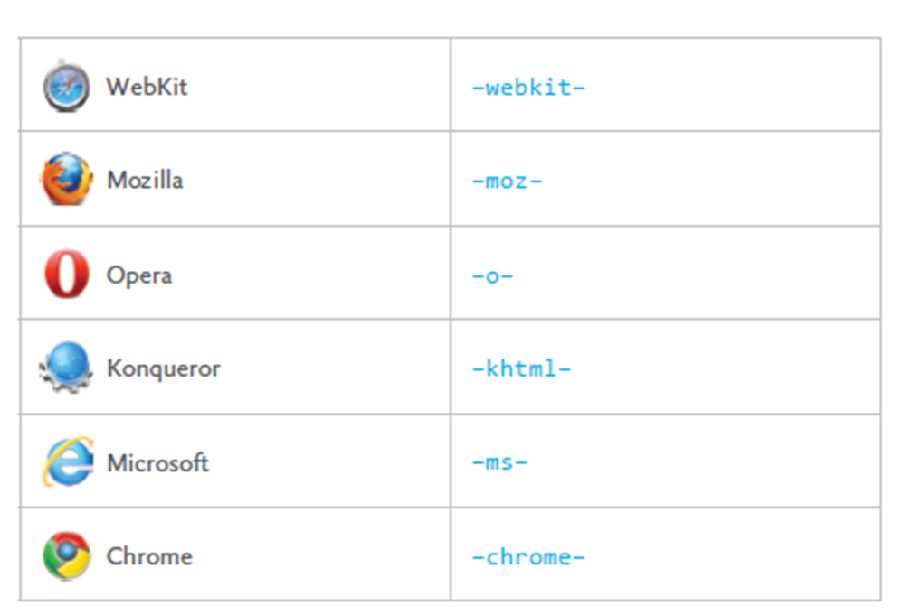
Etiquetas propias de cada navegador
(-webkit, -moz, -ms, -o) con propiedades no estándar

